Slide 1
置信集团10周年庆典项目
陈思杰
2017280625

Slide 2
项目背景、分工及目标
项目背景
置信集团是一家房地产为主营业务的企业，拥有多家控股公司。2012年6月 1 日是置信集团成立10周年的纪念日，为了迎接集团10周年纪念日，集团领导决定召开庆典大会，邀请政府部门有关领导、金融企业领导、全国各地的客户、分子公司、协作单位领导参加。

Slide 3
项目背景、分工及目标
项目目标
可交付成果：
在国色天香举办的庆典大会
工期要求：
从筹备到举办庆典：两个半月
费用要求：
总造价：150万元
项目特点：
工期较短、费用适中、跨多部门协作、房地产

Slide 4
项目的组织结构
我公司实行总经理负责制，采用职能管理模式，主要职能部门有，工程部、研发部、技术部采购部、维修部、行政部、财务部等。

Slide 5
公司组织结构
项目的组织结构
总经理
工程部
销售部
客服部
开发部
市场部
行政部
财务部
职员
职员
职员
职员
职员
职员
职员
职员
职员
职员
职员
职员
职员
职员
职员
职员
职员
职员
职员
职员
职员

Slide 6
项目组织结构分析
项目的组织结构
可能采取的组织形式：
（1）职能式 （2）项目式 （3）矩阵式
三种组织形式分析：
（1）职能式：比较适用于规模较小、偏重于纯技术的项目，而不适用于环境变化较大、需多方协调的项目。
（2）项目式：当一个公司中包括许多项目或项目的规模比较大、技术复杂时，则应选择项目式的组织结构。
（3）矩阵式：同前两种组织结构相比，矩阵式组织形式无疑在充分利用企业资源上显示出了巨大的优越性，由于其融合了两种结构的优点，有专人负责管理这种组织形式在进行工作复杂、规模巨大的项目管理时呈现出了明显的优势。
最终决定采用的组织形式：
基于本项目实施的特点，组织协调的难度，此外基于原有公司职能型组织的特点，为了保证项目的顺利进行应采用矩阵组织结构的形式。

Slide 7
项目部组织结构说明
项目的组织结构
项目结构特征 | 职能型 | 项目型组织 | 弱矩阵型 | 平衡矩阵型 | 强矩阵型
项目经理权利 | 很低 | 很高 | 较低 | 中等 | 较高
可利用的资源 | 很低 | 很高 | 较低 | 中 | 较高
项目全职人员 | 很少 | 很多 | 较少 | 中等 | 较多
项目预算控制者 | 职能经理 | 职能经理 | 职能经理 | 职能经理 | 职能经理
项目经理 | 非全职 | 全职 | 非全职 | 全职 | 全职
项目经理称谓 | 项目协调人 | 项目经理 | 项目协调人 | 项目经理 | 项目经理
项目管理人员 | 非全职 | 全职 | 非全职 | 非全职 | 全职
结合到本项目的特点：工期较短、费用适中、保密要求高、跨多部门协作
，需要有专人负责管理。因此，本项目的组织结构形式采用平衡矩阵。

Slide 8
项目部在公司的组织形式
项目的组织结构
总经理
工程部
销售部
客服部
开发部
市场部
行政部
财务部
职员
职员
职员
职员
职员
职员
职员
职员
职员
职员
职员
职员
职员
职员
职员
职员
职员
职员
项目协调

Slide 9
项目部组织结构
项目的组织结构
项目经理
工程部
开发部
市场部
行政部
项目成员
项目成员
项目成员
项目成员
项目成员
项目成员
项目成员
项目成员

Slide 10
项目团队主要角色和职责
项目的组织结构
人员安排
项目经理——来自维修部，由公司总经理直接指定，该项目经理具备丰富的行政和项目管理经验，受总经理直接领导。
项目成员——项目成员由各部门专业人员构成，工程部负责设计阶段，采购部负责设备材料的采购工作，维修部负责设备安装与施工，行政部负责调试与竣工验收。项目成员受各职能所专业部门负责人和项目经理的双重领导。
组织结构的特点——最大程度地发挥项目经理、各职能部门的作用和项目团队的协作精神，保证项目团队按期保质完成任务。

Slide 11

置信集团
庆典
项目发起110
计划120
预定场地130
活动安排140
讨论邀请部
门和人员150
项目管理160
确定PM
111
确定项目成
员及分工121
场地选择131
.地产项目选择
141
确定核心人
员112
制定项目里程碑
及时间计划122
布置方案132
餐饮准备142
预算
113
邀请对象及
人数统计123
座位表133
预付定金134

Slide 12
项目责任分配矩阵表 F- 负责 C-参与 X-协调
编号 | 工作任务名称 | 责任者
 |  | 行政人员 | 项目经理 | 开发人员 | 市场人员 | 工程人员
110 | 项目发起 | F | X | C | C | C
111 | 确定PM | C | X | C | F | C
112 | 确定核心人员 | C | X | C | F | C
113 | 预算 | C | X | C | F | C
120 | 计划 | C | X | C | F | C
121 | 确定项目成员及分工 | C | X | C | C | F
122 | 制定项目里程及计划 | C | X | C | C | F
123 | 邀请对象及人数统计 | C | X | C | C | F
130 | 预定场地 | F | X | C | C | C
131 | 场地选择 | F | X | C | C | C
132 | 布置方案 | F | X | C | C | C
133 | 座位表 | F | X | C | C | C
134 | 预付定金 | F | X | C | C | C
140 | 活动安排 | C | X | C | F | C
141 | 地产项目选择 | C | X | C | C | F
142 | 餐饮准备 | F | X | C | C | C
150 | 讨论邀请部门和人员 | C | X | C | F | C
160 | 项目管理 | C | F | C | C | C

Slide 13
项目工作先后关系
编号 | 工作任务名称 | 工期（天） | 紧前工作 | 搭接关系
110 | 项目发起 | 3 | -
111 | 确定PM | 2 | 110
112 | 确定核心人员 | 3 | 111
113 | 预算 | 3 | -
120 | 计划 | 3
121 | 确定项目成员及分工 | 3 | 120
122 | 制定项目里程及计划 | 3 | 120、121
123 | 邀请对象及人数统计 | 2 | 121、122、123
130 | 预定场地 | 2
131 | 场地选择 | 2
132 | 布置方案 | 3 | 130、131
133 | 座位表 | 2 | 130、131、132
134 | 预付定金 | 2 | 130、131
140 | 活动安排 | 2 | 130、131
141 | 地产项目选择 | 5 | -
142 | 餐饮准备 | 2 | 131、133
150 | 讨论邀请部门和人员 | 3 | 141
160 | 项目管理 | 5

Slide 14
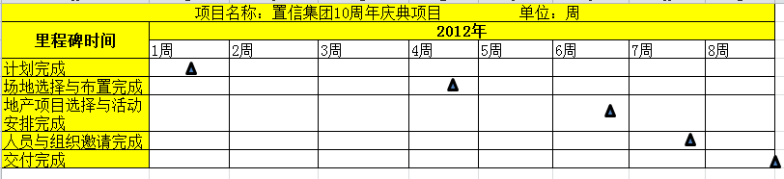
项目里程碑节点

Slide 15
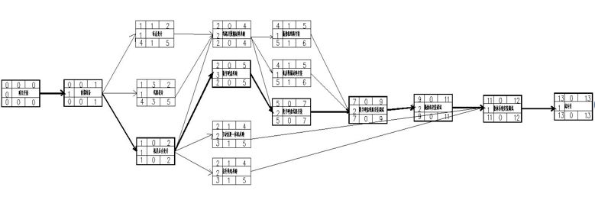
项目进度计划单代号网络图

Slide 16
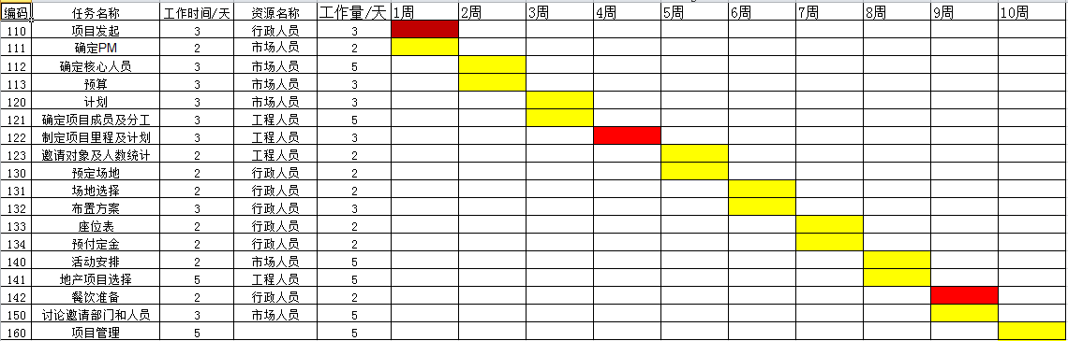
甘特图

Slide 17
人力资源计划原理
人力资源计划与费用评诂
依据： 工作分解结构WBS
项目进度计划表
项目描述
工具： 专家判断法
结果： 人力资源计划表
人力资源分配计划
人力资源负荷图

Slide 18
人力资源计划表（每天工作8小时，每周固定工作5天）
人力资源计划与费用评诂
编码 | 任务名称 | 工作时间/天 | 资源名称 | 工作量/天 | 数量
110 | 项目发起 | 3 | 行政人员 | 3 | 1
111 | 确定PM | 2 | 市场人员 | 2 | 1
112 | 确定核心人员 | 3 | 市场人员 | 3 | 1
113 | 预算 | 3 | 市场人员 | 3 | 1
120 | 计划 | 3 | 市场人员 | 3 | 1
121 | 确定项目成员及分工 | 3 | 工程人员 | 3 | 1
122 | 制定项目里程及计划 | 3 | 工程人员 | 3 | 1
123 | 邀请对象及人数统计 | 2 | 工程人员 | 2 | 1
130 | 预定场地 | 2 | 行政人员 | 2 | 1
131 | 场地选择 | 2 | 行政人员 | 2 | 1
132 | 布置方案 | 3 | 行政人员 | 3 | 1
133 | 座位表 | 2 | 行政人员 | 2 | 1
134 | 预付定金 | 2 | 行政人员 | 2 | 1
140 | 活动安排 | 2 | 市场人员 | 2 | 1
141 | 地产项目选择 | 5 | 工程人员 | 5 | 1
142 | 餐饮准备 | 2 | 行政人员 | 2 | 1
150 | 讨论邀请部门和人员 | 3 | 市场人员 | 3 | 1
160 | 项目管理 | 5 | 项目经理 | 5 | 1

Slide 19
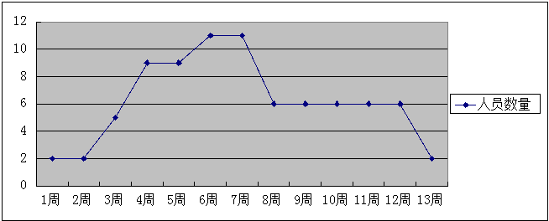
人力资源负荷图
人力资源计划与费用评诂

Slide 20
费用估算原理
人力资源计划与费用评诂
依据：
工作分解结构WBS
人力资源计划
人力资源价格
工具：
估计法
结果：
项目费用估算表
项目费用估算结果
项目费用负荷图
项目费用累计曲线
人力资源价格：
行政人员 40元/时
项目经理 40元/时
市场人员 40元/时
工程人员 40元/时

Slide 21
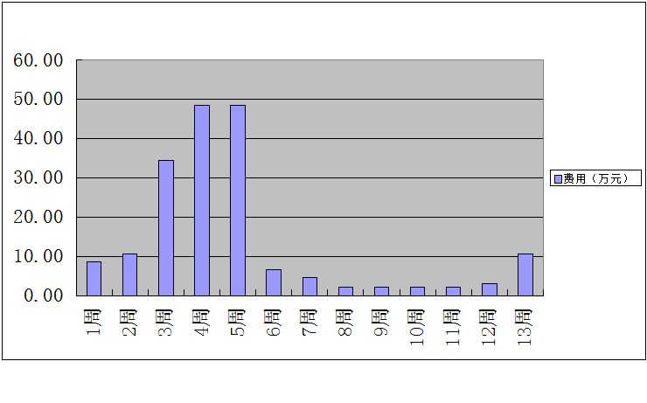
项目费用负荷图
人力资源计划与费用评诂

Slide 22
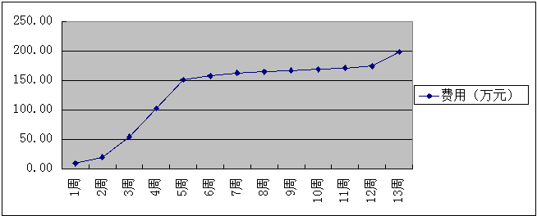
项目费用累计曲线
人力资源计划与费用评诂

